Slide 1
GAZDASÁGI ÉS ÁLLAMHÁZTARTÁSI POZÍCIÓK A 2018-AS KÖLTSÉGVETÉS KÉSZÍTÉSÉNEK IDŐSZAKÁBAN
KOVÁCS ÁRPÁD EGYETEMI TANÁR
SZEGEDI TUDOMÁNYEGYETEM
KÖLTSÉGVETÉSI TANÁCS
MAGYAR KÖZGAZDASÁGI TÁRSASÁG
2017 MÁJUS

Slide 2
Az előadás témái
Pozíciók nemzetközi összehasonlításban, a különböző elemzések által jelzett várható makrogazdasági pálya
Az államháztartás helyzete, elosztási szerkezete
Néhány versenyképességet érintő megjegyzés
Uniós transzfer
Záró gondolatok

Slide 3
Az előadás témái
Pozíciók nemzetközi összehasonlításban, a különböző elemzések által jelzett várható makrogazdasági pálya
Az államháztartás helyzete, elosztási szerkezete
Néhány versenyképességet érintő megjegyzés
Uniós transzfer
Záró gondolatok

Slide 4
Nemzetközi folyamatok: rövidebb távon viszonylag kedvező kilátások, de egyre kockázatosabb a világ, számos ország van ellentmondásos helyzetben
Ázsia: a bankrendszer kerülhet bajba
Dél-Európa: a bank- és a politikai rendszer is recseg-ropog
USA: politikai kockázat és lassú növekedés
Kockázatos hármas
Nagyon magas adósság
USA
Kína
Japán
Rossz és tovább romló demográfiai helyzet
Alacsony, de rövid távon még növekedés
Törékeny bank-rendszer
Olaszország
Portugália
Görögország
Alacsony kamatok
Rendszer-ellenes, EU szkeptikus pártok
Forrás: Tardos/saját szerk.

Slide 5
A főbb makrogazdasági mutatók a különböző előrejelzések alapján (%-ban)
Megnevezés | 2017
 | Kormány | Századvég | GKI | BCE-GTEKK | A' Üzleti szereplő | B' Üzleti szereplő | OECD | EC
1. GDP volumennövekedés | 4,1 | 3,6 | 3,2 | 3,6 | 4,0 | 3,5 | 2,0 | 3,5
2. Háztartások fogyasztása volumennövekedés | 5,1 | 5,1 | 5,0 | 5,0 | 4,9 | 5,1 | 3,6 | 4,8
3. Közösségi fogyasztás volumennövekedés | 0,8 | 1,5 | 2,0 | 1,5 | 5,3 | n.a. | 1,3 | 1,0
4. Bruttó állóeszköz-felhalmozás volumenváltozás | 10,2 | 6,2 | 8,0 | 10,0 | 19,0 | 9,6 | 7,7 | 10,0
5. Fogyasztói árindex (éves átlag) | 1,6 | 2,5 | 2,5 | 2,6 | 2,7 | 2,7 | 1,8 | 2,2
6. Államháztartás egyenlege (ESA2010) | 2,4 | -2,3 | -2,5 | -2,2 | -1,5 | -2,3 | -2,6 | -2,4
Megnevezés | 2018
1. GDP volumennövekedés | 4,3 | 3,4 | 3,7 | 3,1 | 4,1 | 3,6 | 2,1 | 3,2
2. Háztartások fogyasztása volumennövekedés | 4,6 | 4,0 | 4,0 | 4,4 | 4,8 | 4,1 | 3,8 | 3,9
3. Közösségi fogyasztás volumennövekedés | 0,9 | 2,0 | 0,0 | 1,5 | 2,5 | n.a. | 0,9 | 2,0
4. Bruttó állóeszköz-felhalmozás volumenváltozás | 12,9 | 5,2 | 12,0 | 8,5 | 5,1 | 8,9 | 5,2 | 5,0
5. Fogyasztói árindex (éves átlag) | 3,0 | 2,9 | 3,0 | 2,7 | 2,3 | 2,7 | 2,9 | 3,1
6. Államháztartás egyenlege (ESA2010) | -2,4 | -2,4 | -2,8 | -2,4 | -2,2 | -2,8 | -2,8 | -2,5
Forrás:GKI/Századvég/BCE-GTEKK kutatások a KT számára; üzleti becslések; OECD Economic Outlook annex tables, 2017 March; European Commission, Economic Forecast Hungary, February 2017

Slide 6
Átrendeződések az EU 10 ország-csoportban, osztrák összehasonlításban
Növekedési trend
Államháztartási egyenleg (GDP %)
A versenyképesség része az államháztartás hatékonysága: nem elvesz, hanem hozzájárul a versenyképességhez!
Forrás: Eurostat, KT Titkárság

Slide 7
Már látszanak a vállalati beruházások élénkülésének első jelei
Beruházások várt növekedése
(%, ESI felmérés, feldolgozóipar)
Vállalati* FDI és hitelfelvétel
(4 negyedéves átlag, GDP arányában, %)
Magánszektor beruházási rátája (hozzáadott érték arányában, %)
Forrás: Európai Bizottság, KSH, MNB, KT Titkárság * Nem pénzügyi vállalatok.
Notes:
Több jel is utal arra, hogy a vállalatok beruházási aktivitása élénkülőben van. Az Európai Bizottság vállalati felmérése alapján a feldolgozóipari cégek 5-10% közötti beruházás-növekedést terveznek (folyó áron), a KKV-k esetében utoljára az NHP bevezetésekor (azt megelőzően pedig a válság előtt) volt ilyen beruházási aktivitás. Az MNB adatai szerint élénkül (és már a válság előtti szinteket közelíti) a nem pénzügyi vállalati szektor nettó FDI beáramlása; emellett a bankrendszertől felvett vállalati hitelek is növekedésnek indultak 2016 közepétől. Ezekkel összhangban a magánszektor beruházási rátája 2015-ben elmozdult mélypontjáról (de az is látható, hogy jelentős növekedésre lenne szükség a válság előtti ráta eléréséhez).

Slide 8
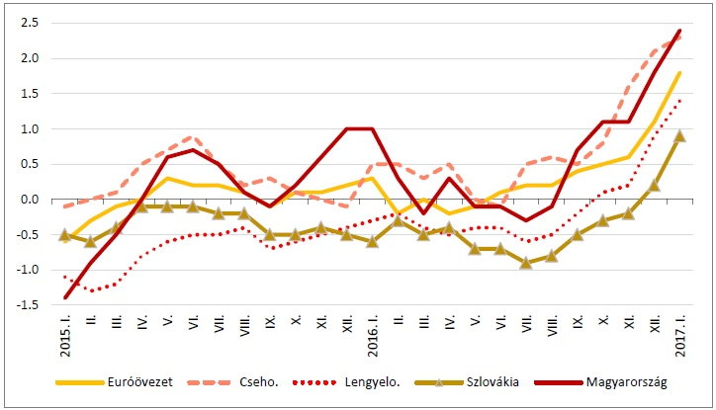
Az inflációnk illeszkedik a régiós országok trendjéhez
Az euróövezet és a V4 harmonizált fogyasztóiár-indexe (százalék, az előző év azonos időszakának bázisán)
Forrás: Eurostat, Századvég

Slide 9
A foglalkoztatásban felzárkózunk a régió országaihoz
Csökken a munkanélküliségi ráta (%)
Megj.: a környező országokra nem ismertek a 2015 utáni adatok
Forrás: Eurostat, KT Titkárság

Slide 10
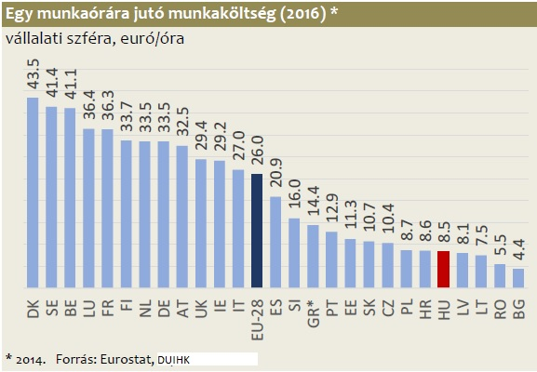
A munkaerő ára hazánkban alacsony

Slide 11
A KKV szektor gazdasági súlya jelentős, hasonlóan más európai országokhoz
Versenyszféra hozzáadott érték megoszlása vállalatméret szerint (2014)
Versenyszféra foglalkoztatás megoszlása vállalatméret szerint (2014)
Forrás: Eurostat

Slide 12
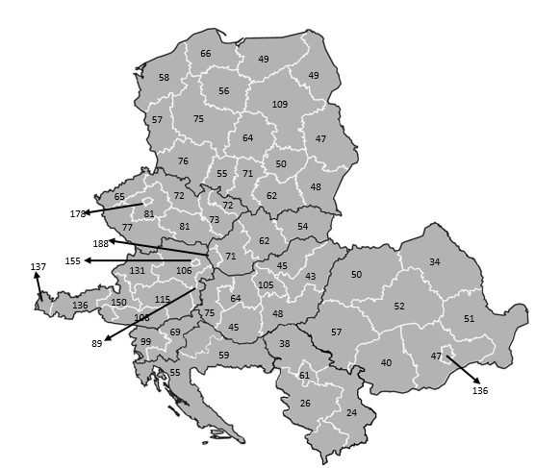
Hazánkban – hasonlóan a környező országokhoz – jelentős a fejlettségbeli különbség az egyes régiók között. Azonosság: a „központi régió” mindenütt kiemelkedik
GDP/fő (vásárlóerő paritás, 2015, kivéve Szerbia 2014, PPS, EU28=100)
Forrás: EUROSTAT, Statistical Office of the Republic of Serbia

Slide 13
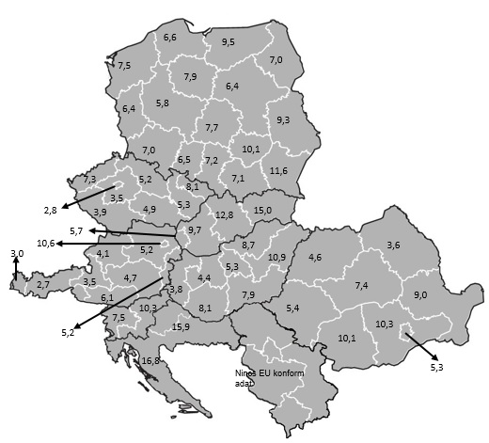
A régiók közötti fejlettségbeli különbség megmutatkozik a munkanélküliségi rátában is
Munkanélküliségi ráta az aktív lakosság %-ában (2015)
Forrás: EUROSTAT

Slide 14
Az előadás témái
Pozíciók nemzetközi összehasonlításban, a különböző elemzések által jelzett várható makrogazdasági pálya
Az államháztartás helyzete, elosztási szerkezete
Néhány versenyképességet érintő megjegyzés
Uniós transzfer
Záró gondolatok

Slide 15
Néhány magyar államháztartási jellemző a válság kitörésétől napjainkig (%)
Újabb várakozások
Forrás: KSH, ÁKK, KT Titkársága

Slide 16
A jövedelemcentralizáció – igazodva az újraelosztáshoz – hazánkban magas
*előrejelzés
Forrás: OECD, KT Titkárság

Slide 17
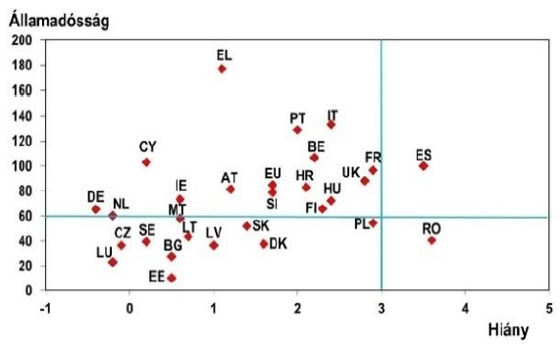
A hiány és az eladósodás tekintetében az Unióban a középmezőnyben helyezkedünk el
Államháztartási hiány és államadósság a GDP százalékában az EU-ban, 2017
Forrás: Európai Bizottság, GKI

Slide 18
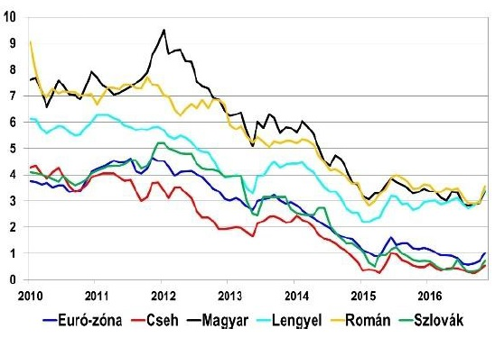
Egyre olcsóbb a költségvetés finanszírozása
Tízéves állampapírok hozama, 2010-2016
Forrás: ÁKK, GKI

Slide 19
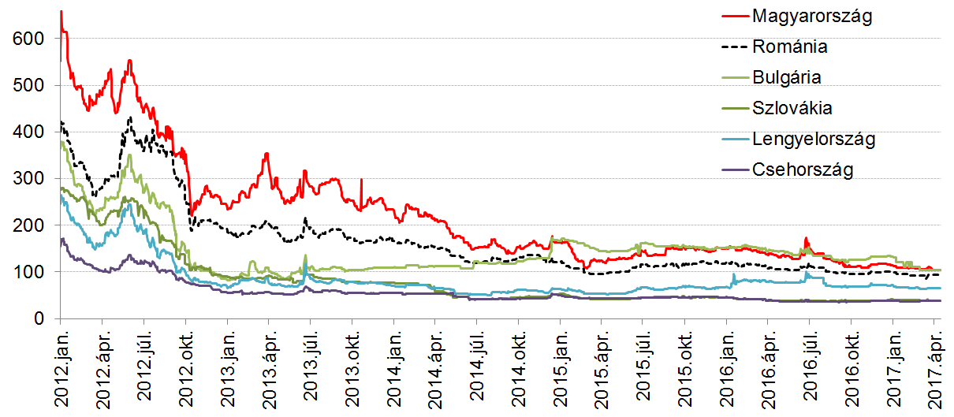
Kedvező fejlemény az is, hogy a felárak az elmúlt évekhez képest csökkentek vagy alacsonyak maradtak
A CDS-felár alakulása (bázispont)
Forrás: Reuters

Slide 20
Az államháztartás konszolidált kiadásainak főösszege, GDP arányos mértéke és funkciók szerinti megoszlása0
 | tény |  |  |  |  |  |  | tervezett módosítás terv elő- előzetes
Megnevezés | 2010 | 2011 | 2012 | 2013 | 2014 | 2015 | 2016 | 2017 | 2018
ÁLLAMI MŰKÖDÉSI FUNKCIÓK ÖSSZESEN | 15,2 | 19,0 | 15,0 | 16,5 | 17,8 | 16,8 | 17,5 | 17,6 | 17,7
Általános közösségi szolgáltatások | 9,7 | 13,8 | 9,5 | 11,4 | 12,9 | 11,5 | 12,2 | 11,8 | 11,7
Védelem | 1,8 | 1,6 | 1,7 | 1,5 | 1,3 | 1,4 | 1,6 | 1,7 | 1,8
Igazságszolgáltatás, rend- és tűzvédelem | 3,7 | 3,7 | 3,9 | 3,7 | 3,6 | 3,9 | 3,7 | 4,1 | 4,2
JÓLÉTI FUNKCIÓK ÖSSZESEN | 61,5 | 57,7 | 59,0 | 56,9 | 55,0 | 56,1 | 56,9 | 54,3 | 54,4
Oktatási tevékenységek és szolgáltatások | 11,6 | 10,8 | 10,4 | 10,2 | 10,3 | 10,7 | 10,2 | 10,4 | 10,3
Egészségügy | 9,1 | 8,8 | 8,6 | 8,6 | 8,4 | 9,3 | 8,5 | 8,1 | 8,6
Társadalombiztosítási és jóléti intézmények és szolgáltatások | 34,6 | 32,3 | 33,9 | 32,1 | 30,1 | 29,5 | 31,8 | 28,6 | 28,6
Lakásügyek, települési és közösségi tevékenységek és szolgáltatások | 3,3 | 2,9 | 3,2 | 3,0 | 2,8 | 3,2 | 2,7 | 3,4 | 3,3
Kulturális, szórakoztató, vallási, sport, párt tevékenységek és szolgáltatások | 2,9 | 2,9 | 3,0 | 3,0 | 3,4 | 3,5 | 3,7 | 3,9 | 3,5
GAZDASÁGI FUNKCIÓK ÖSSZESEN | 14,2 | 13,7 | 15,5 | 17,5 | 18,4 | 19,7 | 17,5 | 21,3 | 21,2
Ebből kiemelve:
Mező-, erdő-, hal- és vadgazdálkodás | 2,3 | 2,1 | 2,3 | 2,1 | 2,3 | 2,5 | 1,7 | 2,0 | 2,1
Közlekedési és távközlési tevékenységek és szolgáltatások | 5,8 | 5,9 | 6,0 | 7,3 | 8,3 | 8,5 | 7,3 | 9,0 | 8,6
Környezetvédelem | 1,5 | 1,6 | 2,0 | 2,4 | 2,3 | 3,7 | 1,3 | 2,1 | 1,9
ÁLLAMADÓSSÁG-KEZELÉS (KAMAT) | 8,5 | 7,7 | 8,8 | 8,7 | 8,7 | 7,1 | 6,8 | 5,5 | 5,4
Funkcióba nem sorolható tételek | 0,5 | 1,9 | 1,8 | 0,4 | 0,1 | 0,3 | 1,3 | 1,2 | 1,2
ÖSSZESEN | 100,0 | 100,0 | 100,0 | 100,0 | 100,0 | 100,0 | 100,0 | 100,0 | 100,0
Összes kiadás (milliárd forint) | 13 539,0 | 14 537,7 | 13 989,5 | 15 540,0 | 16 712,4 | 17 562,1 | 15 956,5 | 18 243,2 | 19229,3
Államháztartási kiadások összesen a GDP százalékában (jövedelem-újraelosztás) | 49,9 | 50,0 | 48,6 | 49,8 | 50,1 | 47,6 | 45,3 | 48,6 | 47,7
Forrás: NGM, KSH, KT Titkárság szerkesztés

Slide 21
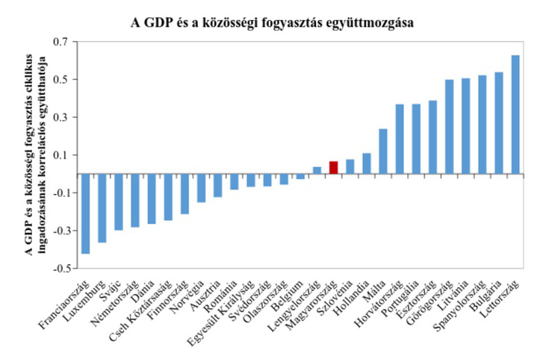
Major Klára: a jövedelem ingadozása és a közösségi fogyasztás

Slide 22
Az előadás témái
Pozíciók nemzetközi összehasonlításban, a különböző elemzések által jelzett várható makrogazdasági pálya
Az államháztartás helyzete, elosztási szerkezete
Néhány versenyképességet érintő megjegyzés
Uniós transzfer
Záró gondolatok

Slide 23
World Economic Forum Versenyképességi Indexe szerint: a V-4-ek többi gazdasága jobb versenyképességi eredményeket tud felmutatni, mint a miénk
A V4 országok GDP-növekedése
% (2006 = 100)
V4-ek közül 2006-ban 12 pillérből 7-ben első két helyen voltunk, s csak 1 pillérben voltunk utolsók.
2016-ban egyetlen pillérben sem voltunk az első kettő között és 10 pillérben az utolsó helyen álltunk.
Forrás: World Economic Forum/KT Titkárság/KPMG-GKI/László Csaba/KA

Slide 24
A stabilizálódó magyar mutatót az hozza, hogy ebben az egyértelműen javuló ún. hard adatok jobban megjelennek, mint a GDP, beruházás stb.
A versenyképesség megítélésének objektivitását deformálja, hogy a társadalmi teljesítmények és a kormányzati hatékonyság többnyire szubjektív, érdekalapú megítélése is visszatükröződik bennük, de így is komolyan kell őket venni
IMD összevont versenyképességi rangszám
Versenyképesség (helyezés)
Kormányzati hatékonyság (helyezés)
A felméréseken alapuló kormányzati és menedzsment-hatékonyságot tartalmazó rangsorok figyelembevételénél azt is látni kell a szubjektív értékelés mellett, hogy az adatok valójában két évvel korábbi állapotot mutatnak.
Forrás: IMD World Competitiveness Yearbook rankings, KT Titkárság
Notes:
A régió egészét lényegében egy egységnek tekintik, s ma már Dél Európával azonos jellemzőkkel. A mutatók ezen a viszonylag szűk tartományon belüli eltéréseiben – pozitív és negatív értelemben – bizalmi reflexek és érdekek fejeződnek ki.

Slide 25
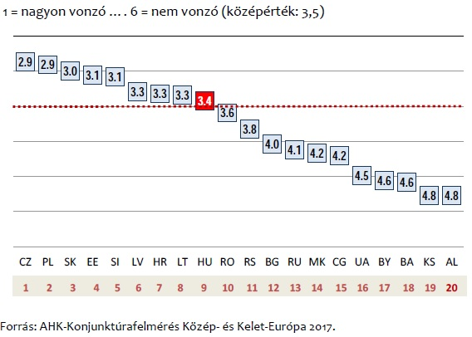
Az idei felmérésben résztvevő több mint 1.700 menedzser többsége ismét Csehországot választotta a legvonzóbb országnak. A következő öt helyen sem volt változás: Lengyelország ismét a második, és Szlovákia ismét a harmadik helyet foglalja el. Magyarországot ismét a 9. helyre sorolták – immár negyedik alkalommal.
Az adott ország értékelése, mint befektetési célpont, 2017
A befektetési szándékoknak ma már a munkaerőhiány is gátja.
Megjegyzés: Az itt bemutatott rangsorok a közép- és kelet-európai régió 16 országában párhuzamosan készített nemzetközi „AHK“-felmérések eredményein alapulnak, tehát nem a Magyarországon készített felmérésen.
Forrás: DUIHK/KT Titkárság

Slide 26
A hazai kkv-k termelékenysége jobban elmarad a nagyvállalatokétól, mint más európai országokban
Forrás: Eurostat

Slide 27
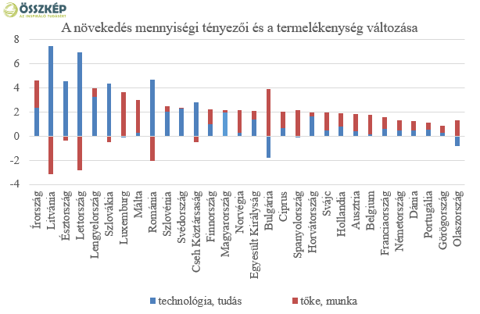
A magasabb termeléknységnövekedést mutató országok nagyobb ütemben növekednek
Forrás: Major Klára – A hosszú távú növekedés tényezői

Slide 28
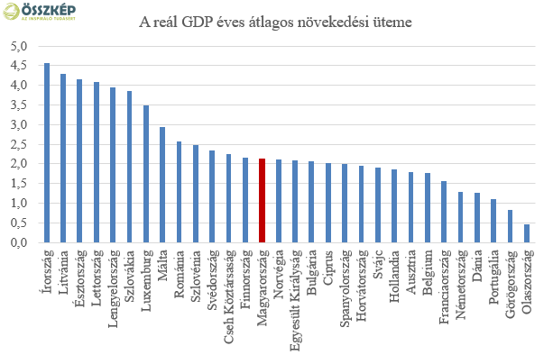
Mivel külső forrás nem volt a múlt évben, a reál GDP növekedés teljesült

Slide 29
Az előadás témái
Pozíciók nemzetközi összehasonlításban, a különböző elemzések által jelzett várható makrogazdasági pálya
Az államháztartás helyzete, elosztási szerkezete
Néhány versenyképességet érintő megjegyzés
Uniós transzfer
Záró gondolatok

Slide 30
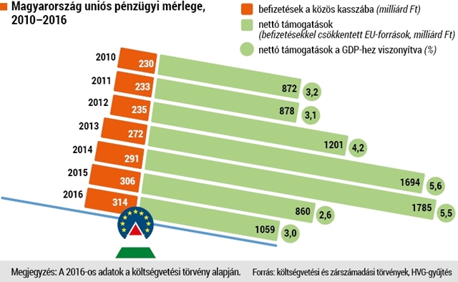
Magyarország pénzügyi uniós mérlege 2010 - 2016
Forrás: Farkas Zoltán HVG 2017.04.01.

Slide 31
Egy lakosra és GDP-re vetítve egyaránt több EU-forrást kaptunk, mint a többi V4 ország
Az évente átlagosan kifizetett európai uniós forrás egy lakosra és GDP-re vetítve a visegrádi országokban, 2007-2015
Euró
Egy lakosra jutó kifizetések
Kifizetések GDP-re vetítve
%
Csehország
Lengyelország
Magyarország
Szlovákia
Az uniós támogatásra épülő stratégia is külföldi forrásokra utaltság, így a strukturális alapokon nyugvó növekedési kilátások nem biztatóak.
Forrás: KPM-GKI, László Csaba

Slide 32
Az EU-források jelentősen javították a belső és a külső stabilitást
Az államháztartás hiánya és az uniós hiánycél
%
2007
2008
2009
2010
2011
2012
2013
2014
2015
Államháztartás hiánya (GDP %)
Tényellentétes államháztartási hiány - a befizetések állami beruházások
Tényellentétes államháztartási hiány - a befizetések hiánycsökkentőek
Uniós hiánycél (GDP %)
Az eredmények értékét növeli, hogy
az EU-források nélkül a költségvetés hiánya mindvégig 3%-on vagy felette lett volna, az államadósság nem csökkent, hanem a GDP 84%-ára emelkedett volna.
az EU-források a külső stabilitást nagymértékben segítették 40 milliárd euró forintra váltásával, s ez által devizatartalékká változtatásával.
Ez helyettesítette a korábban felvett IMF-EU kölcsönt, segítette a devizahitelek átkonvertálását forintra, az adósság és a kamat mérséklődését, a magyar deviza védelmét.
Forrás: KPMG-GKI, László Csaba/KA

Slide 33
Az előadás témái
Pozíciók nemzetközi összehasonlításban, a különböző elemzések által jelzett várható makrogazdasági pálya
Az államháztartás helyzete, elosztási szerkezete
Néhány versenyképességet érintő megjegyzés
Záró gondolatok

Slide 34
A következő évek fő kihívása a termelésbe vonható munkaerő mennyisége és minősége
Munkaerőhiány mint a termelést korlátozó tényező a vállalatok szerint
Rendelkezésre álló munkaerő-tartalék
Forrás: Európai Bizottság, KSH, KT Titkárság
Notes:
Az Európai Bizottság konjunktúra felmérése (melyet Magyarországon a GKI állít össze) szerint a vállalatok rekord arányban jelzik a munkaerőhiányt a termelés bővítését korlátozó tényezőnek. A megkérdezett szektorok mindegyikében történelmi csúcson áll a mutató. Eközben a termelésbe rövidtávon bevonható munkaerő mennyisége csökken. A munkanélküliek száma majdnem 200 ezerre csökkent; ehhez társul szűk 100 ezer olyan inaktív, aki hajlandó lenne ismét munkát keresni, ha lennének állásajánlatok; kb. 170-180 ezer közfoglalkoztatott; és kb. 100 ezer olyan, külföldön dolgozó (ingázó) munkavállaló, akik Magyarországon élő háztartáshoz tartoznak – összesen kb. 600 ezer fő. Azonban ők is eltérő mértékben foglalkoztathatók, pl. munkanélküliek és közfoglalkoztatottak egy része valószínűleg nehezen.

Slide 35
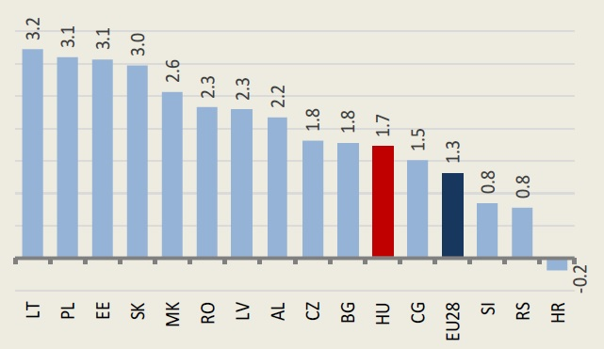
Gazdasági növekedésünk az EU átlagot ma meghaladó, a közeljövőben még erőteljesebben, de a későbbiekben…
GDP volumenváltozása 2010 és 2016 között
Átlagos éves változás az időszakban, százalék
Forrás: Eurostat, DUIHK

Slide 36
A munkaerőhiány és a hitelkínálat javulása a tőkeintenzitás növelésére ösztönözheti a cégeket
Forrás: KSH, KT Titkárság
Notes:
A vállalati tőkefelhalmozást a kereslet, a munkaerő elérhetősége és költsége, valamint a hitelfelvételi lehetőségek is alakítják. Magyarországon a következő időszakokat különíthetjük el:
kb. 1998-ig nyomott reálbér-növekedés mellett stabil tőkeintenzitás;
1998-2002 élénkülő kereslet mellett jelentős minimálbér-emelések, a tőkeintenzitás emelkedni kezd;
2000-es évek derekán az alacsony munkapiaci aktivitás miatt korlátozott munkaerő és az oldódó hitelfelvételi korlátok támogatják a tőkeintenzitás további növekedését;
a válsággal összezuhant a kereslet és a foglalkoztatás, így tőkefelesleg alakult ki; emellett a hitelszűke sem támogatta a beruházásokat; a munkapiaci reformok és a jelentős munkaerő-tartalék miatt a kilábalás kezdeti szakaszában még nem nőtt a tőkeintenzitás;
Kb. 2014 óta a reálbérek jelentősen emelkednek, amint a munkaerő-tartalék fogyni kezd. Mára helyreállt a kereslet, élénk a bérnövekedés, és újraindult a hitelezés. Adottak a feltételek, hogy a 2000-es évek (első feléhez) hasonló, tőkeintenzív növekedési szakasz következzen. Ehhez azonban üzleti bizalom is kell, a vállalatok hajlandóak legyenek hosszú időre előre tervezni és állóeszközökbe fektetni.

Slide 37
Szakmai egyetértés van a következtetésekben:
Az elmúlt évek és a belátható 1 – 2 év hazánknak kegyelmi időszakot jelentettek és jelentenek a cserearányok, a kamatszint, az Uniós támogatások terén. Ugyanakkor látni kell, hogy a világ nem az együttműködés , kiegyensúlyozott fejlődés felé halad:
• növekvő külpolitikai, külgazdasági, nemzetközi pénzügyi kockázatok.
– Brexit: kemény lesz a britek távozása, kiprovokálhatja a 2020-as uniós pénzügyi döntések előre hozását.
– Trump elnöksége: mennyire fordul befele az USA? – Oroszország katonai politikája?
– Kína ütemvesztése: melyek lesznek a következményei?
• Magyarország: keményedő erőforrás-korlátok , főleg a munkaerő nagysága és minősége, demográfiai kihívások miatt. Gyors piaci változások, átrendeződések várhatók: ipar 4.0.
• Új fejlődési modell kell: tudás, hálózatosodás, rugalmas szervezeti rend, integrálódási képesség.
Ki kellene használni a rövidtávon még biztosnak tekinthető növekedési feltételek adta lehetőségeket, miközben megőrizni vagy inkább javítani a pénzügyi stabilitáson, az adósságok terhét gyorsabban mérsékelve.

Slide 38
Előretekintve: Magyarországon a GDP-arányos államadósság fenntartható csökkentéséhez elsősorban a növekedési képesség erősítésére van szükség. A felzárkózás egyetlen útja, ha magasabb hozzáadott értékekkel tudunk becsatlakozni a globális termelési láncba.
A növekedési képesség erősítése
A gazdaságfejlesztésre fordított források költségvetésen belüli arányának a fenntartása
Felszabaduló forrás a gazdaság-fejlesztésre
A beruházási ráta fenntartása, a hitelezési
aktivitás javítása, a KKV-szektor vállalkozó-képességének fejlesztése.
A K+F tevékenység további erősítése.
Fenntartható GDP-arányos államadósság-csökkentés
További befektetés a humán tőkébe, a menedzsment képességek további erősítése, a képzettebb munkaerő-kínálat biztosítása, a reformintézkedések mielőbbi érvényesítése.
A GDP fenntartható növekedése
A versenyképesség javítása, az üzleti bizalmat erősítő szabályozási lépésekkel, kiszámíthatóság növelése, bürokrácia csökkentése, terhek felszámolása pl. kintlévőségek ügye, stb.
Stabil, forrásaiban javuló költségvetés
Forrás: KT Titkárság

Slide 39
KÖSZÖNÖM A MEGTISZTELŐ FIGYELMET!

